Slide 1








Soutenance de Génie logiciel
et de Projet de Développement
Antoine Vidal-Mazuy
Jean Philippe Carlens
Yann Brault
Luca Orengo
Antoine Cousson

Slide 2
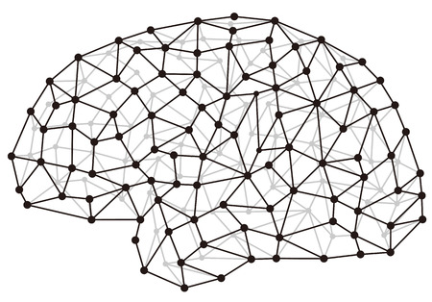
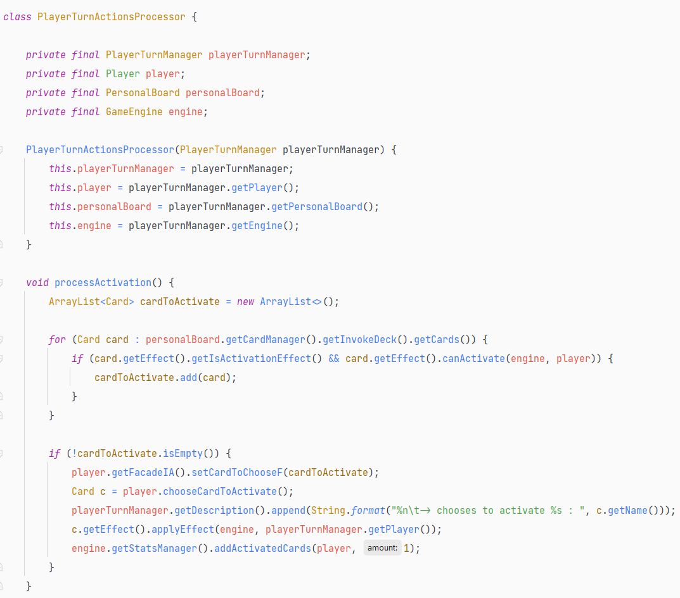

Implications et Expertises
Antoine Vidal-Mazuy : Serveur, Stratégie
Jean Philippe Carlens : IO , Choix IA
Yann Brault : Cartes, Effets
Luca Orengo : IA Initiales
Antoine Cousson : Game Observer, Façade

Slide 3
Synthèse du projet
Fonctionnalités | Confiance de la Réalisation | Confiance du Code
30 premières cartes Effets Types d’effets Types de cartes Dés IA Client/serveur Statistiques Loggers 20 dernières cartes | Tests tout au long du projet Organisation Multi-Module Utilisation de SonarQube Prise en compte des métriques Patrons de Conception Découplage des responsabilités Découplage partiel des Classes Managers Complexité cyclomatique des Managers | 1 ou plusieurs Gherkin par effets Effets en général Combinaison d’effets complexes Actualisation des choix des IA

Slide 4


Organisation
Serveur
Jeu
Facade
IA
Class GameLoop()
getCards()
diceStrategy()
Class GameEngine()
getDice()
cardStrategy()
Class Board()
getEnergy()
energyStrategy()
Client
getCrystal()
gamplayStrategy()
Joueurs
getInfo()
bonusStrategy()
Class PersonalBoard()
Class EnergyManager()
Class CardManager()

Slide 5
Patrons de conception
Patrons / Antipatrons | Implémentation
Factory | IA / Effect
Singleton | Dés / Cartes(Load via JSON)
Strategy | Choix IA
GameLoop | Cœur du Jeu
Observer | IA observe le Jeu
Façade | Isolement des IA
Poltegeist Class | PlayerTurnManager => PlayerTurnActionProcessor

Slide 6
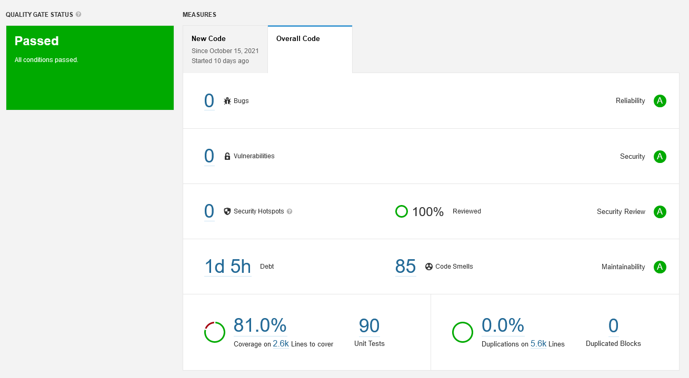
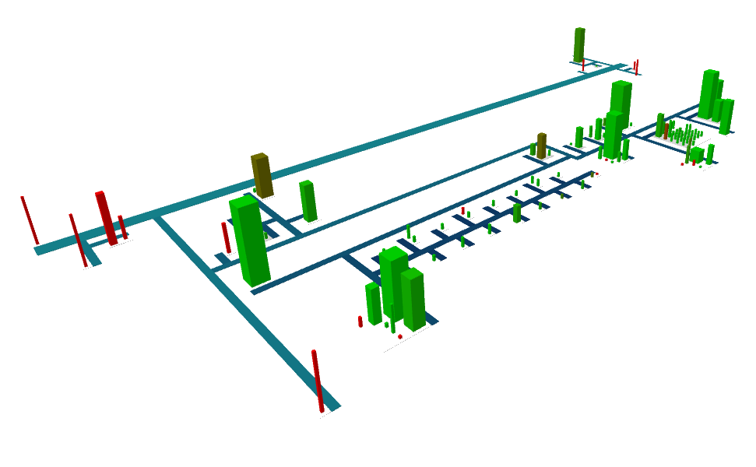
Métriques

Slide 7

Points Forts
Bon découpage des tâches au début et à la fin du projet
Projet Incrémentable
Projet malléable
Respect du MVP à chaque livraisons
Bonne couverture des tests
Dette technique satisfaisante
Peu de codes smells
Utilisation de GitHub/Kanban
Respect des règles de Seasons
Moteur de jeu caché aux IA

Slide 8

Points Faibles
Moins bon découpage des Users Stories vers le milieu du projet
Complexité cyclomatique élevée des Managers
1 Carte, 1 effet
Couverture de test sonarQube douteuse
Pas assez de tests pointus
Pertinence des tests

Slide 9
Retrospection
Découvertes à conserver | À améliorer | Habitudes à supprimer
Gherkin SonarQube Git User Story MVP 1 commit par tâches Projets Multi Modules Maven | Découpage tâches Gestion livraisons Javadoc Tests Unitaires Gherkin reliés aux Users Stories Mockito Gestion des dépendances | Crunch Commits trop lourd Plusieurs tâches par commit Mauvaises descriptions des commits

Slide 10
Remerciements
Remerciements
Antoine Vidal-Mazuy
Jean Philippe Carlens
Yann Brault
Luca Orengo
Antoine Cousson

